Slide 1
BÀI 23. THỰC HÀNH:
MỘT SỐ PHƯƠNG PHÁP NGHIÊN CỨU VI SINH VẬT THÔNG DỤNG, TÌM HIỂU VỀ CÁC SẢN PHẨM CÔNG NGHỆ VI SINH VẬT
VÀ LÀM MỘT SỐ SẢN PHẨM LÊN MEN TỪ VI SINH VẬT

Slide 2
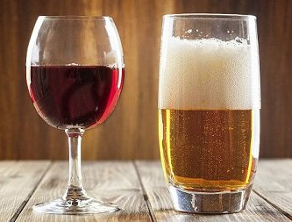
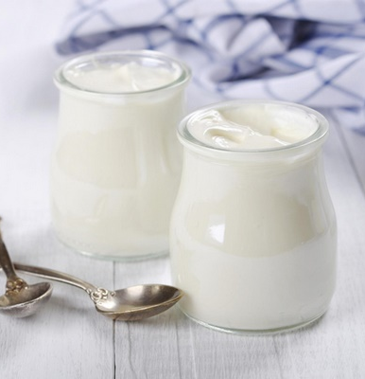
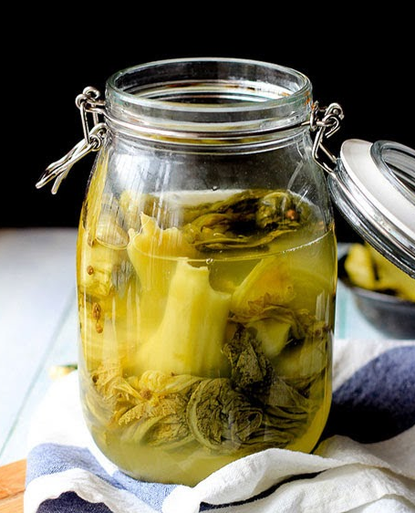
HOẠT ĐỘNG 1. KHỞI ĐỘNG
Đây là sản phẩm của ứng dụng công nghệ gì?

Slide 3
BÀI 23. THỰC HÀNH:
MỘT SỐ PHƯƠNG PHÁP NGHIÊN CỨU VI SINH VẬT THÔNG DỤNG, TÌM HIỂU VỀ CÁC SẢN PHẨM CÔNG NGHỆ VI SINH VẬT
VÀ LÀM MỘT SỐ SẢN PHẨM LÊN MEN TỪ VI SINH VẬT

Slide 4
HOẠT ĐỘNG 2.1. TÌM HIỂU VỀ CÁC SẢN PHẨM CÔNG NGHỆ LÊN MEN VSV
Báo cáo kết quả chuẩn bị ở nhà
Nhóm 1,3: Sản xuất bia
Nhóm 2,4: Sản xuất sữa chua

Slide 5
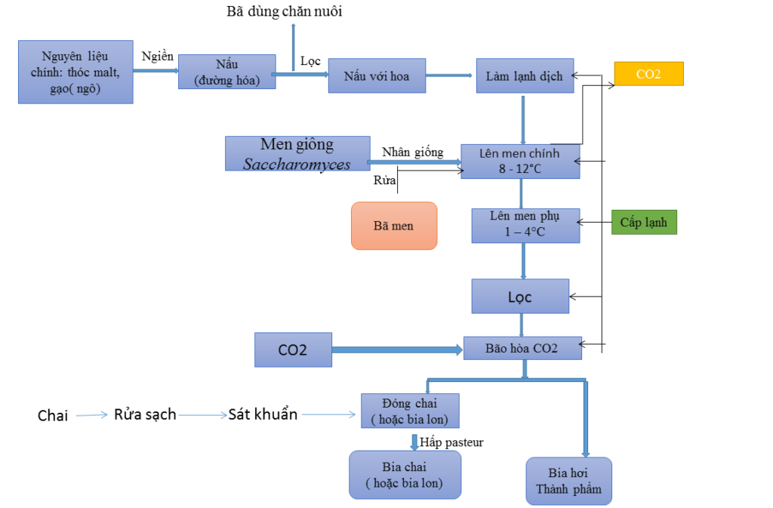
Quy trình sản xuất bia
+ Nguyên liệu: gạo mạch (lúa mạch), nước, malt
+ Nguồn VSV: nấm men (saccharomyces)
+ Sản phẩm chính: Bia
+ Sản phẩm phụ: Bã bia (thức ăn gia súc)

Slide 6
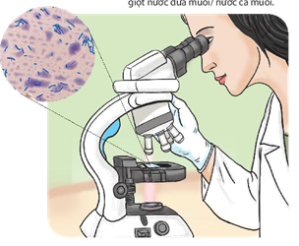
HOẠT ĐỘNG 2.2. QUAN SÁT TẾ BÀO VI KHUẨN TRONG SỮA CHUA
Các bước thực hiện
Bước 1: Lấy 1 thìa sữa chua không đường pha với 10ml nước, nhỏ 1 giọt lên lam kính → đậy lamen → hút nước thừa bằng giấy thấm.
Bước 2: Đặt lam kính lên bàn kính hiển vi quan sát.
Bước 3: Quan sát ở vật kính x10 → chỉnh đến vùng có nhiều vi khuẩn nhất → quan sát ở vật kính x40.

Slide 7
HOẠT ĐỘNG 2.3. THỰC HÀNH LÀM SỮA CHUA, DƯA CHUA
Nhiệm vụ:
Nhóm 1,3:
Thực hành làm sữa chua
Nhóm 2,4:
Thực hành làm dưa chua

Slide 8
HOẠT ĐỘNG 2.3. THỰC HÀNH LÀM SỮA CHUA, DƯA CHUA
Bảng 23. Tiêu chí đánh giá sản phẩm lên men
Tiêu chí |  | Điểm tối đa | Điểm đạt được
Nội dung | Thể hiện đúng bản thiết kế: Tạo sản phẩm lên men. | 2
 | Sản phẩm có chất lượng, được bảo quản tốt và an toàn. | 2
 | Dụng cụ, hoá chất, mẫu vật tiết kiệm chi phí, thân thiện môi trường để tạo sản phẩm lên men. | 2
Hình thức | Bài báo cáo đẹp, trình bày ngắn gọn, logic, sáng tạo. | 2
Vệ sinh + Ý thức | Giữ vệ sinh sạch sẽ, có ý thức kỉ luật và hợp tác tốt | 2
Tổng |  | 10

Slide 9
HOẠT ĐỘNG 3. LUYỆN TẬP, VẬN DỤNG
- Các tổ thảo luận và thống nhất hoàn thiện báo cáo thực hành
- Làm tập san

